Slide 1

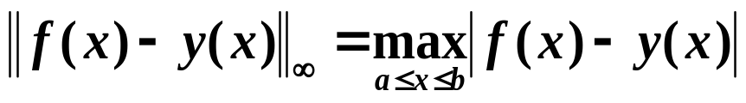
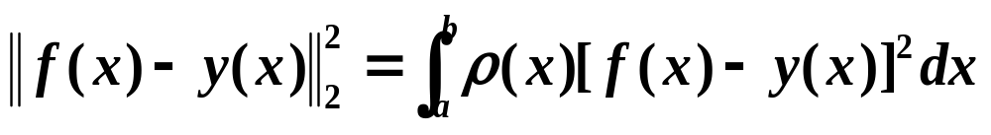
第三章 函数逼近
/* Approximation Theory */
太复杂☹
逼近误差的度量常用标准有：
➢
一致逼近
/* minimax Approximation */
➢
平方逼近
/* Least_Squares Approximation */

Slide 2


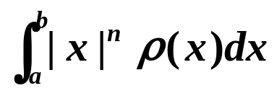

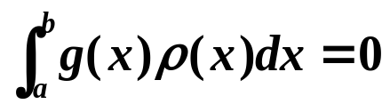






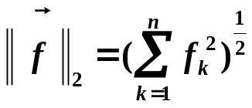







§1 内积空间
/* Inner product space */
定义
设在区间(a, b)上非负函数 ，满足条件：
1） 存在(n=0,1,…)，
2）对非负的连续函数 ，若
。
则在(a, b)上 , 就称为区间(a, b)上的权函数。
定义
设 是[a, b]上的权函数，积分
称为函数 与 在[a, b]上的内积。
则 其内积
定义是
向量 的模（范数）定义为 将它推
广到任何内积空间中就有下面定义。
满足内积定义的函数空间称为内积空间。因此，连续函数空间 上定义了内积就形成一个内积空间。
四条公理：
1）
2） 为常数
3）
4） ，当且仅当 时
，量
定义
称为 的欧氏范数。

Slide 3






§1 Inner product space
定理
对任何 ，下列结论成立
（1）
此式称为柯西—许瓦兹（Cauchy-Schwarz）不等式
（2） （三角不等式）
（3）
（平行四边形定律）
平行四边形定律可直接计算得
利用（1）考虑
证明 若 ，则柯西—许瓦兹（Cauchy-Schwarz）不等式显然成立，现考虑 ，对任何实数 ，有
现取 ，代入上式得
两边开方则得（2）.
证毕。
即
两边开平方即得(1).

Slide 4



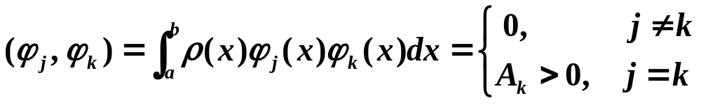





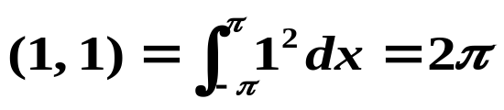


§1 Inner product space
定义
若 ，满足
则称f与g在[a, b]上带权 正交，若函数族
在n维空间中两个向量正交的定义也可推广到内积空间。
满足关系
就称 是[a, b]上带权 的正交函数族；若 ，就称之为标准正交函数族。
在 空间中任一向量都可用它的一组
线性无关的基表示，对内积空间的任一元素 也同样可用线性无关的基表示，此时相应地有….
例如 三角函数族
就是在区间 上的正交函数族，因为
而对 时

Slide 5








§1 Inner product space
线性无关/* linearly independent */函数族{ ϕ₀(x), ϕ₁(x), … , ϕ_{n}(x), … } 满足条件：其中任意函数的线性组合
对任意 x∈[a, b]成立
当且仅当 时成立，则称在[a, b]上是线性无关的，若函数族 中的任何有限个 线性无关，则称{ }为线性无关函数族。
定义
例如： 就是[a, b]上线性无关函数族，
若 是 中的线性无关函数，且 是任意实数，则
的全体是 中的一个子集，记作

Slide 6




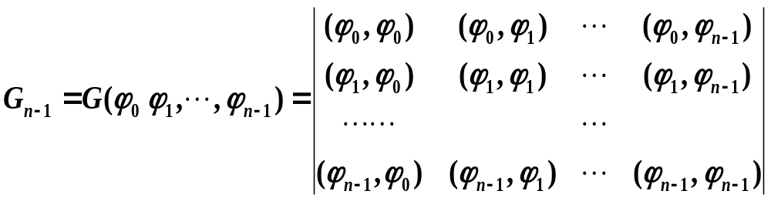

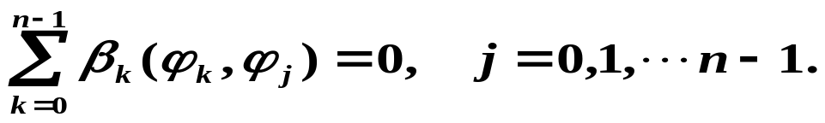

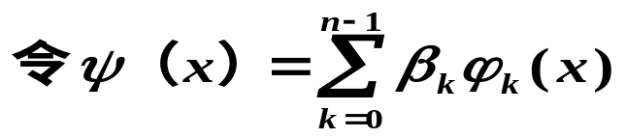
§1 Inner product space
判断函数族{ } 线性无关的充要条件
定理
在[a, b]上线性无关的充要条件是它的克莱姆（Gramer）行列式 ，其中
证（反证法）
假设
则齐次线性方程组
有非零解

Slide 7
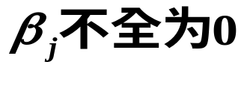
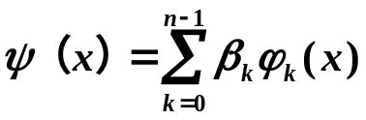
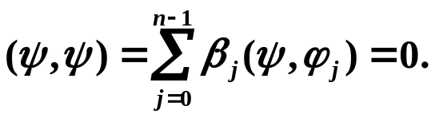



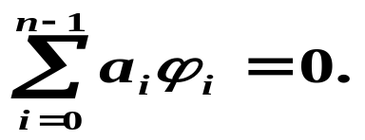

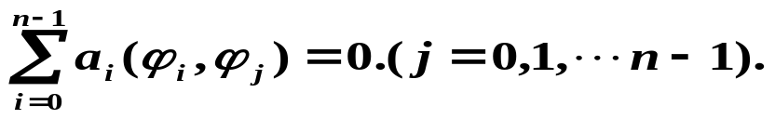


§1 Inner product space
因而 有
这与 在 上线性无关矛盾。
若函数系
线性相关，则由
定义可知有不全为0的数值
使得
于是将此式两边乘以
之后再积分，便得到
方程组
既然上面的齐次方程 组有非0解
故其系数
行列式的值一定为0;
亦即
这与 矛盾。

Slide 8



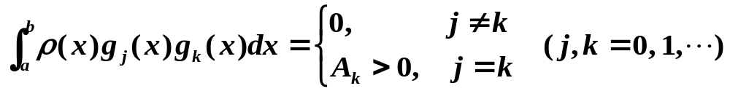







§3 正交多项式/* Orthogonal Polynomials */
定义
若首项系数 的 次多项式 ，满足
就称多项式序列
在[a, b]上带权 正交，
并称 是[a, b]上带权 的 次正交多项式。
定理
设 是 次多项式，则多项式系
是[a, b]上带权 的正交多项式的充分必要条件是对任何
次数不超过 的多项式 ，都有 ，
即 与任何次数不超过 的多项式
在[a, b]上带权 的正交。

Slide 9











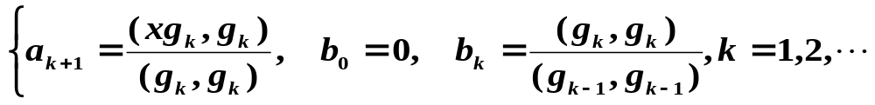
§3 Orthogonal Polynomials
正交多项式的性质
设 为[a, b]上的正交多项式序列，其中 为 次
正交多项式，则具有下列基本性质。
➢
性质1 是线性无关的。
➢
性质2 的k个零点都是实的、相异的（即单重的），
且全部在区间（a, b）内部。
➢
性质3 最高项系数为1的正交多项式{ }中任何相邻
三个多项式 存在如下的三项递推关系：
其中 都是与 无关的常数，且

Slide 10






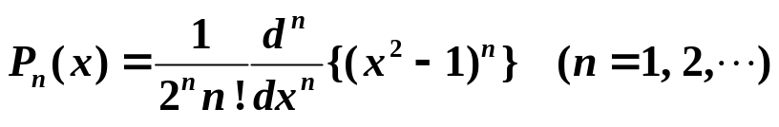



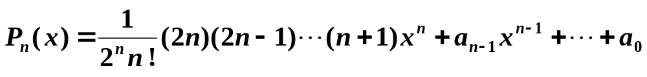
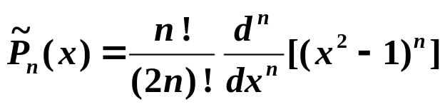
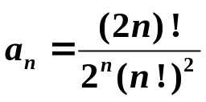
§3 Orthogonal Polynomials
勒让德\*Legendre*\多项式
这是勒让德于1785年引进的，
1814年罗德利克（Rodrigul）
给出了简单的表达式
当区间为 ,权函数 时，由 正交化
得到的多项式就称为Legendre多项式，并用 表示，
一般说来，当权 及区间[a, b]给
定后，从序列 就可构造
出正交多项式，下面我们介绍几类。
由于 是 次多项式，求 阶导数后得
最高项系数为1的勒让德多项式

Slide 11
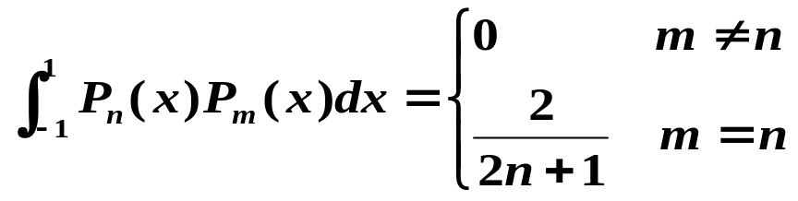

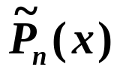



§3 Orthogonal Polynomials
勒让德多项式有下述几个重要性质：
性质1 正交性
性质2 奇偶性
性质3 在所有最高项系数为1的 次多项式中，勒让德多项式 在 上与零的平方误差最小。
性质4 在区间 内有n 个不同的实零点。

Slide 12


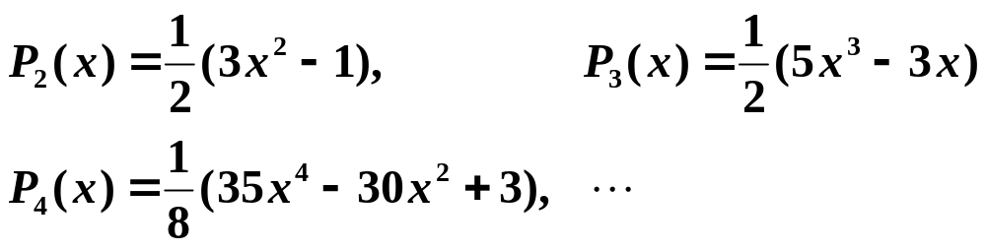

§3 Orthogonal Polynomials
性质5 递推性 当 时，有
由 ，利用递推关系就可推出
在 上的图形如下：
y
P₀(x)
P₃(x)
P₁(x)
－1
O
1
x
P₂(x)

Slide 13
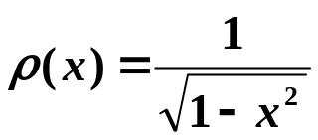


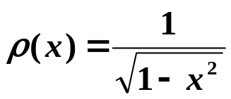


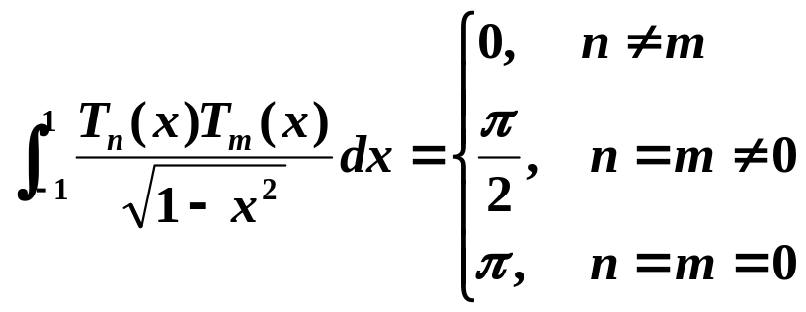
§3 Orthogonal Polynomials
切比雪夫\*Chebyshev*\多项式
当区间为 ，权函数 时,由序列
正交化得到的正交多项式就是Chebyshev多项式，它可表为
若令 ，则
Chebyshev多项式有以下重要性质：
性质1 Chebyshev多项式 在区间 上带权
正交，且

Slide 14
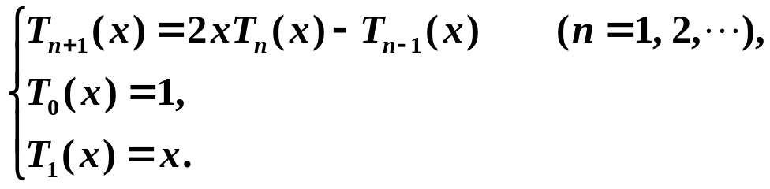







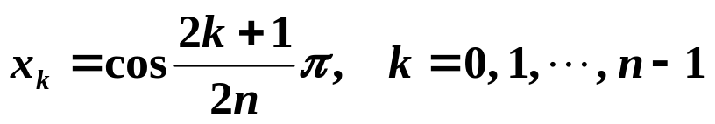
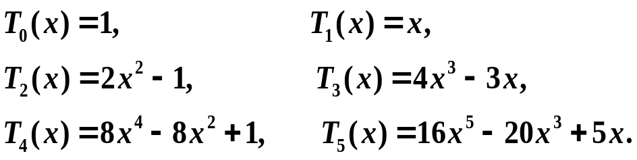
§3 Orthogonal Polynomials
性质2 递推关系
性质3 只含 的偶次方， 只含 的奇次方，这性质
由递推关系可直接得到。
性质4 在区间 上有 个零点
由递推关系可得

Slide 15

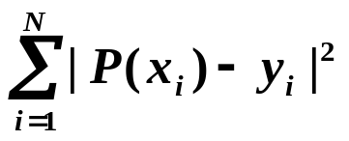
§5 最小二乘拟合 /*Discrete L-S approximating */
仍然是已知 x₁ … x_{N} ; y₁ … y_{N}, 求一个简单易算的近似函数 P(x) ≈ f(x)。
但是
^{①} N 很大；
^{②} y_{i} 本身是测量值，不准确，即 y_{i} ≠ f (x_{i})
这时没必要取 P(x_{i}) = y_{i} , 而要使 P(x_{i}) − y_{i} 总体上尽可能小。
不可导，求解困难☹
太复杂☹
常见做法：
➢ 使 最小 /* minimax problem */
➢ 使 最小
➢ 使 最小 /* Least-Squares method */

Slide 16




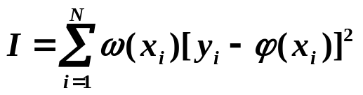

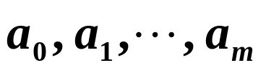
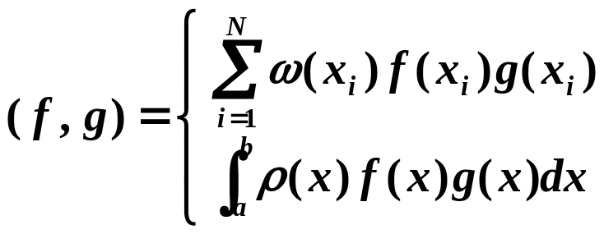
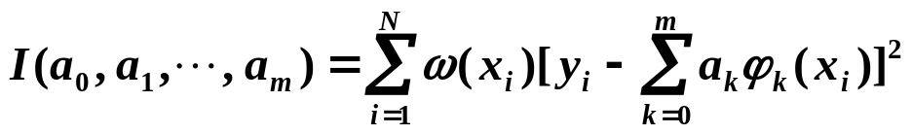
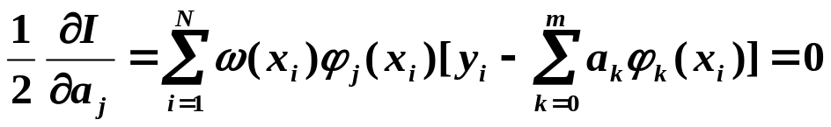

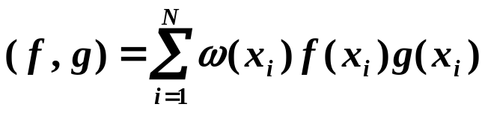
§5 Discrete L-S approximating
问题一般的提法是：对于给定的数据 ，
选取线性无关的函数族 及权函数 ，要求在
函数类 中寻找一个函数
，使
达到极小，显然上式是 个变量 的二次函数
离散型
由多元函数极值的必要条件，有
连续型
引入内积
/*discrete type */

Slide 17
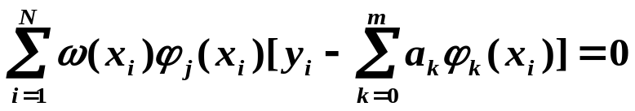


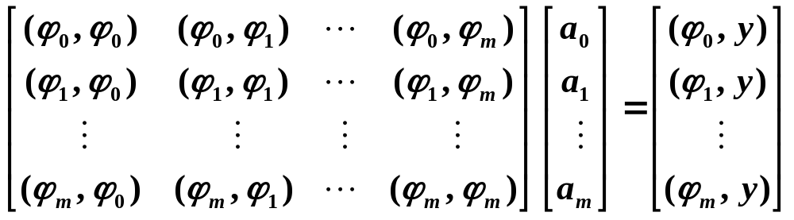


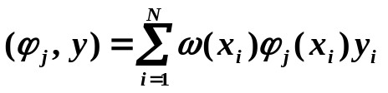
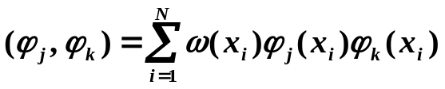
§5 Discrete L-S approximating
方程组 可以表示为
即有
这个方程组称为法方程或正规方程组，若用
构成 的矩阵A，即
法方程组(或正规方程组)
/* normal equations */
回归系数
/* regression coefficients */
⎡
ϕ
(
x
)
ϕ
(
x
)

ϕ
(
x
)
⎤
⎢
0
1
1
1
m
1
⎥
⎢
ϕ
(
x
)
ϕ
(
x
)
☹
ϕ
(
x
)
⎥
A
=
0
2
1
2
m
2
⎢


☹

⎥
⎢
⎥
⎣
ϕ
(
x
)
ϕ
(
x
)
☹
ϕ
(
x
)
⎦
0
N
1
N
m
N

Slide 18


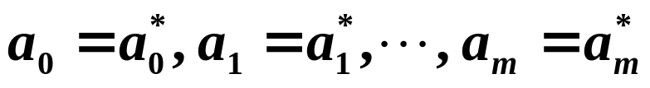
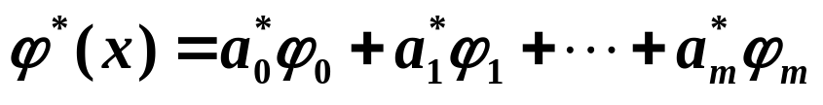

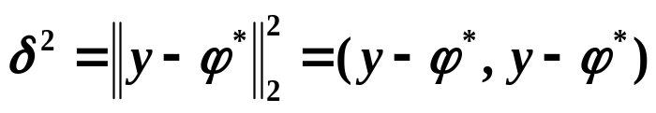
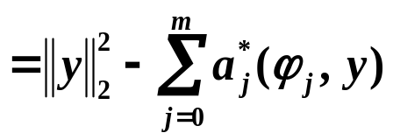
§5 Discrete L-S approximating
又引入向量 ，权w=I
则法方程组可写成以下矩阵形式：
由于 线性无关，可知法方程存在唯一解
从而得到函数
类似连续型的证明，可知 使I 取最小值。
最小平方误差为

Slide 19


§5 Discrete L-S approximating
最小二乘拟合多项式 /* L-S approximating polynomials */
若取 ，即取 为基函数
的代数多项式拟合时，相应的法方程组就是
⎡
N
N
N
⎤
⎡
N
⎤
∑
ω
∑
ω
x
☹
∑
ω
x
m
∑
ω
y
⎢
i
i
i
i
i
⎥
⎢
i
i
⎥
⎢
i
=
1
i
=
1
i
=
1
⎥
⎡
a
⎤
⎢
i
=
1
⎥
N
N
N
⎢
0
⎥
N
⎢
∑
ω
x
∑
ω
x
2
∑
ω
x
m
+
1
⎥
a
⎢
∑
ω
x
y
⎥
⎢
i
i
i
i
☹
i
i
⎥
⎢
1
⎥
=
⎢
i
i
i
⎥
⎢
i
=
1
i
=
1
i
=
1
⎥
⎢

⎥
⎢
i
=
1
⎥
⎢




⎥
⎢
⎥
⎢

⎥
N
N
N
⎣
a
⎦
N
⎢
∑
ω
x
m
∑
ω
x
m
+
1
☹
∑
ω
x
2
m
⎥
m
⎢
∑
ω
x
m
y
⎥
⎢
i
i
i
i
i
i
⎥
⎢
i
i
i
⎥
⎣
i
=
1
i
=
1
i
=
1
⎦
⎣
i
=
1
⎦
求出法方程组的解 ，就可得到拟合多项式

Slide 20





§5 Discrete L-S approximating
例: 设有一组数据为表中第（2），（3）两列所示，求一代数多项式拟合这组数据
（1）
（2）
（3）
（4）
（5）
（6）
（7）
（8）
i
x_{i}
y_{i}
x_{i}y_{i}
1
1
10
10
1
10
1
1
2
3
5
15
9
45
1
81
3
4
4
16
16
64
27
256
4
5
2
10
25
50
81
625
5
6
1
6
36
36
64
1296
6
7
1
7
49
49
256
2401
7
8
2
16
64
128
125
4096
8
9
3
27
81
243
625
6561
9
10
4
40
100
400
216
10000
53
32
147
381
1025
1296
25317

Slide 21

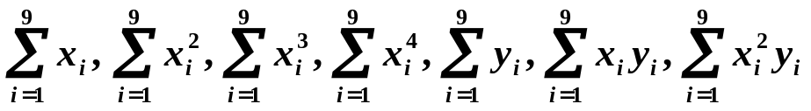
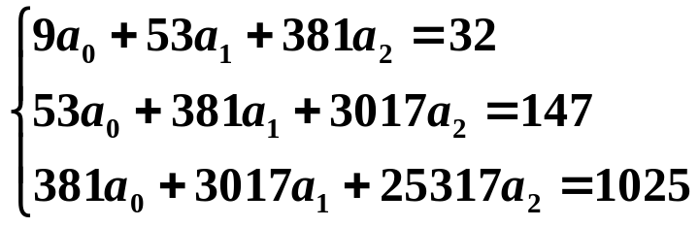
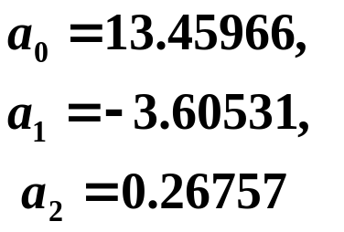
§5 Discrete L-S approximating
解 通常可按下列步骤求解：
12
（1）绘草图
10
8
由已知数据描出粗略的图形从图
6
看出近似为一条抛物线
(x_{i} , y_{i}) , i = 1, 2, …, m
4
（2）造型
2
从草图可设拟合曲线为
O
2
4
6
8
10
（3）建立包含未知数的正规方程组，为此列表算出以下各数值
由表的最后一行的数值可得正规方程组
（4）求解正规方程组得
故所求的二次拟合多项式为

Slide 22
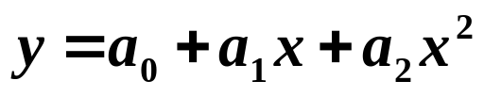
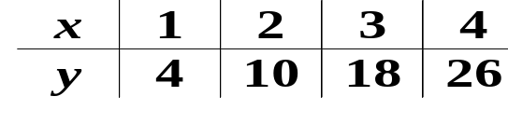





§5 Discrete L-S approximating
例：用 来拟合 ，
解： ϕ₀(x) = 1， ϕ₁(x) = x， ϕ₂(x) = x²
It is soooo simple! What can possibly go wrong?
63
||
B
||
=
484,
||
B
−
1
||
=
cond
(
B
)
=
7623
∞
∞
4
∞

Slide 23











§5 Discrete L-S approximating
例 试分别用二次和三次多项式以最小二乘拟合表中的数据，
并比较优劣。
-2
-1
0
1
2
解：设二次拟合函数为
-0.1
0.1
0.4
0.9
1.6
利用法方程
其中

Slide 24


§5 Discrete L-S approximating
故所求得二次多项式为
误差平方和
同样可以求得三次多项式为
误差平方和为
显然三次多项式的精度要好些。

Slide 25


§5 Discrete L-S approximating
y
例：
(x_{i} , y_{i}) , i = 1, 2, …, m
x
≈
=
x
方案一：设
y
P
(
x
)
ax
+
b
m
x
ϕ
=
Σ
−
2
求 a 和 b 使得 最小。
(
a
,
b
)
(
i
y
)
ax
+
b
i
i
=
1
i
Take it easy! We just have to linearize it …
But hey, the system of equations for a and b is nonlinear !
线性化 /* linearization */：令 ，则
Y
≈
a
+
bX
就是个线性问题
将 化为 后易解 a 和b。
(
x
,
y
)
(
X
,
Y
)
i
i
i
i

Slide 26

§5 Discrete L-S approximating
方案二：设
−
y
≈
P
(
x
)
=
a
e
b
/
x
( a > 0, b > 0 )
b
线性化：由 可做变换
ln
y
≈
ln
a
−
x
=
=
1
=
=
−
Y
ln
y
,
X
x
,
A
ln
a
,
B
b
Y
≈
A
+
BX
就是个线性问题
将 化为 后易解 A 和B
(
x
,
y
)
(
X
,
Y
)
i
i
i
i
HW: p.85,86
#7，#8， #10

Slide 27












§2 函数的最佳平方逼近
/* Least_Squares Approximation */
设函数 ，用 次多项式 作最佳
平方逼近，就是要求得以
为系数的多项式
使
推广到一般的情况，就是对于给定的权函数 ，要求得
使
次多项式 ,
以 为基函数所作的线性
组合构成的一类函数。进一步推广可将 改为一般的线性无关的
连续函数 .
以 为线性组合 的全体构
成 的子空间 ，即 。

Slide 28











§2 Least_Squares Approximation
最佳平方逼近的提法可叙述为：求 使
称 为 在子集 中的最佳平方逼近函数，为了求得 ，这个问题等价于关于 的多元函数
的最小值问题。
为了确定参数 ，由多元函数极值存在的必
要条件，有

Slide 29













§2 Least_Squares Approximation
即有
这是关于未知数 的线性代数方程组，称为法方程，由于 线性无关，故系数行列式 ，于是方程组有唯一解 ，从而得到
下证 是所求解，即对任何 ，有

Slide 30
















§2 Least_Squares Approximation
为此只要考虑
大于0
等于0
等于0
的系数
是法方程的解
这就证明了 是 在 中的最佳平方逼近函数。
如果令 ，由法方程易知 则平方
误差为：
若取 ，要在 中求 次最佳平方逼近多项式
这时

Slide 31







§2 Least_Squares Approximation
于是法方程组的系数矩阵为
Hilbert阵！
记 , 则
的解 即为所求.
例 定义内积 ，试在 中寻求对于 的最佳平方逼近元素 。
解
这里实际上要求的是(0, 1)上的一次最佳平方逼近多项式

Slide 32













§2 Least_Squares Approximation
得法方程组为
解得 ，所求的最佳平方逼近元素为
注意看法方程
平方误差
对于一般的基底 ，当 稍大时，计算法方程组中的 以及求解法方程组的计算量都是很大的，若采用 作基底，当 时，虽然 容易计算，但由此形成的法方程组系数矩阵当 时是病态矩阵，用单字长在计算机上求解法方程组，其结果往往不太可靠，如何解决？。
若要法方程非对角线上元素为零，
应怎么取？
可采用正交基底.
为此，我们先介绍正交多项式

Slide 33













§4 用正交函数系作最佳平方逼近/* Orthogonal Polynomails
and L-S Appoximaition */
若 是带权 正交的函数系，即
那么，由法方程组 的各个方程可以独立地解得
从而得出最佳平方逼近函数
这里的每个 与 是无关的，因此对于函数
与正交
基函数系 ，只要按公式逐个计算出
即可以得出一个级数
这个级数称为 对应于基函数系 的广义Fourier级数，

Slide 34







§3 Orthogonal Polynomails and L-S Appoximaition
系数 称为广义Fourier系数，对任意固定的 ，其部分和
称为广义多项式，就是所求的最佳平方逼近
多项式。
当 时,可以用勒让德多项式作基函数 ，
有
其中
则 是使
最小的最佳平方逼近多项式。
这时的平方误差为

Slide 35







§3 Orthogonal Polynomails and L-S Appoximaition
例 求 在 上的三次最佳平方逼近多项式，
要求用 作基函数。
解 先计算
于是得
平方误差

Slide 36








§3 Orthogonal Polynomails and L-S Appoximaition
例 求 在区间[0,1]上的一次最佳平方逼近多项式
解 令 ，则
注 如果所给的区间不是 ，而是一般的
有限区间[a, b]，那么，可以通过变量置换
先求 在区间 上的一次最佳平方逼近多项式
，由
将它转化为区间 上的情形来处理。
HW: p.85
#2,#3,#4 ,#6
可知
将 代入 ，就得 在区间[0, 1]上的一次最佳
平方逼近多项式

Slide 37


§5 Discrete L-S approximating
Algorithm: Orthogonal Polynomials Approximation
To approximate a given function by a polynomial with error bounded
by a given tolerance.
Input: number of data m; x[m]; y[m]; weight w[m]; tolerance TOL;
maximum degree of polynomial Max_n.
Output: coefficients of the approximating polynomial.
Step 1 Set ϕ₀(x) ≡ 1; a₀ = (ϕ₀, y)/(ϕ₀, ϕ₀); P(x) = a₀ ϕ₀(x); err = (y, y) − a₀ (ϕ₀, y);
Step 2 Set α₁= (xϕ₀, ϕ₀)/(ϕ₀, ϕ₀); ϕ₁(x) = (x − α₁) ϕ₀(x);
a₁ = (ϕ₁, y)/(ϕ₁, ϕ₁); P(x) += a₁ ϕ₁(x); err −= a₁ (ϕ₁, y);
Step 3 Set k = 1;
Step 4 While (( k < Max_n)&&(|err|≥TOL)) do steps 5-7
Step 5 k ++;
Step 6 α_{k}= (xϕ₁, ϕ₁)/(ϕ₁, ϕ₁); β_{k−1} = (ϕ₁, ϕ₁)/(ϕ₀, ϕ₀);
ϕ₂(x) = (x − α_{k}) ϕ₁(x) − β_{k−1} ϕ₀(x); a_{k} = (ϕ₂, y)/(ϕ₂, ϕ₂);
P(x) += a_{k} ϕ₂(x); err −= a_{k} (ϕ₂, y);
Step 7 Set ϕ₀(x) = ϕ₁(x); ϕ₁(x) = ϕ₂(x);
Step 8 Output ( ); STOP.
注：

Slide 38




§5 Discrete L-S approximating
例：用 来拟合 ，
解：通过正交多项式 ϕ₀(x), ϕ₁(x), ϕ₂(x) 求解
设
y
=
a
ϕ
(
x
)
+
a
ϕ
(
x
)
+
a
ϕ
(
x
)
0
0
1
1
2
2
(
ϕ
,
y
)
29
ϕ
(
x
)
=
1
a
=
0
=
0
0
(
ϕ
,
ϕ
)
2
(
x
ϕ
,
ϕ
)
5
0
0
5
ϕ
α
=
0
0
=
ϕ
=
−
α
ϕ
=
−
(
,
y
)
37
(
x
)
(
x
)
(
x
)
x
a
=
1
=
1
(
ϕ
,
ϕ
)
2
1
1
0
2
1
(
ϕ
,
ϕ
)
5
0
0
1
1
(
x
ϕ
,
ϕ
)
5
(
ϕ
,
ϕ
)
5
α
=
1
1
=
β
=
1
1
=
2
(
ϕ
,
ϕ
)
2
1
(
ϕ
,
ϕ
)
4
1
1
0
0
5
5
(
ϕ
,
y
)
1
ϕ
(
x
)
=
(
x
−
)
ϕ
(
x
)
−
ϕ
(
x
)
=
x
2
−
5
x
+
5
a
=
2
=
2
2
1
4
0
2
(
ϕ
,
ϕ
)
2
2
2
注：手算时也可用待定系数法确定函数族。
与前例结果一致。

